Slide 1
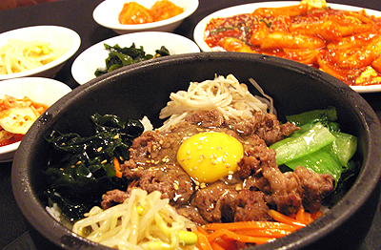
圖解基礎詞彙 03 韓國料理
本教材內容僅供會員個人學習用，擅自重製、改作、編輯、共同使用、轉借出租、公開放映等，皆須經著作所有人同意，違反者除民事賠償外，也須負刑事責任。

Slide 2
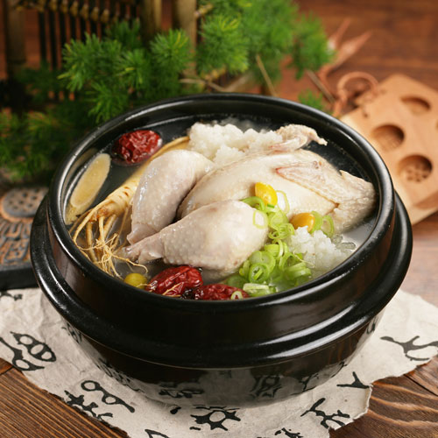
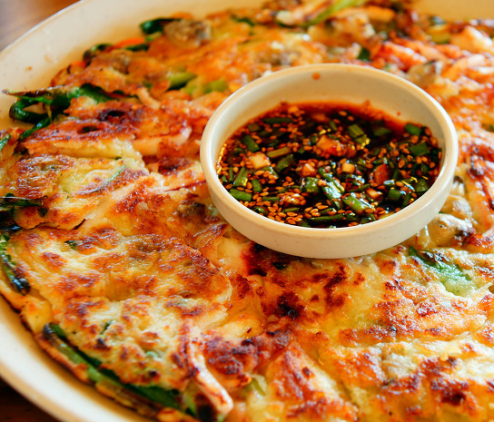
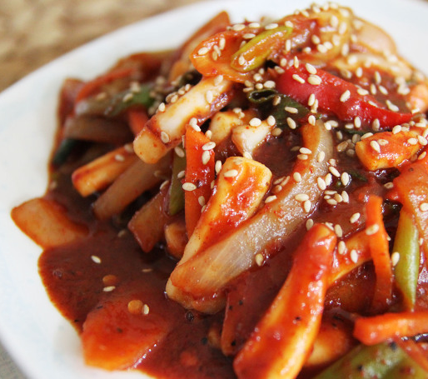
圖解基礎詞彙 03 韓國料理
오징어
볶음 辣炒魷魚
삼계탕 蔘雞湯
해물전
海鮮煎餅

Slide 3
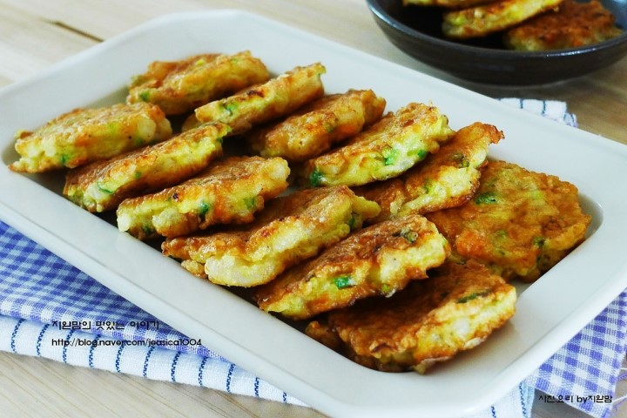
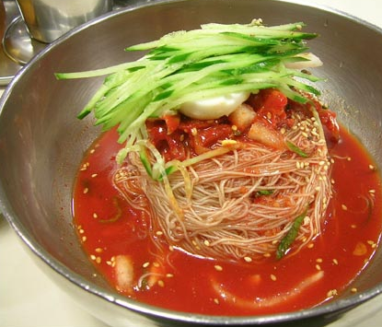
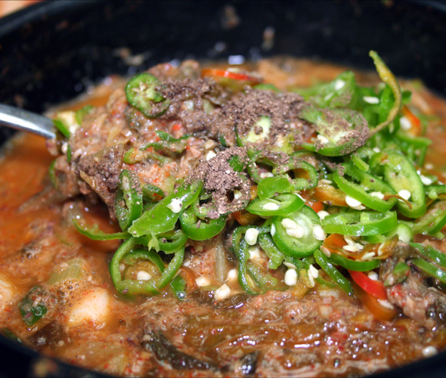
圖解基礎詞彙 03 韓國料理
추어탕
泥鰍湯
야채전 蔬菜煎餅
냉면
冷麵

Slide 4
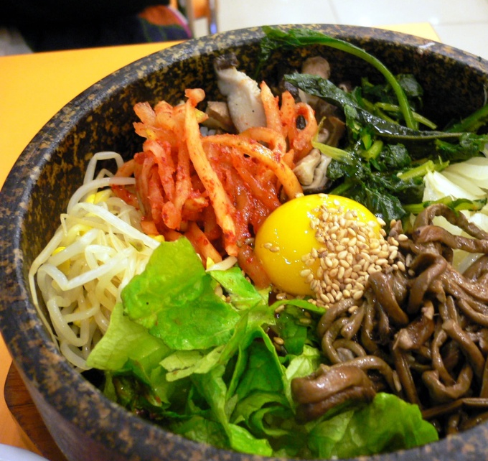
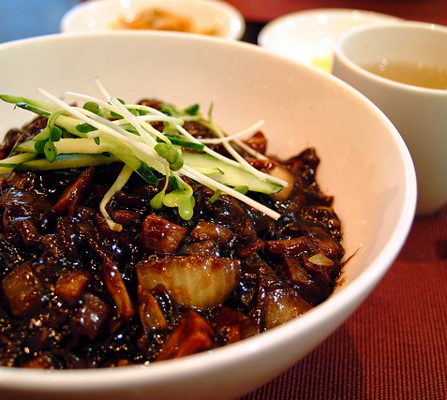
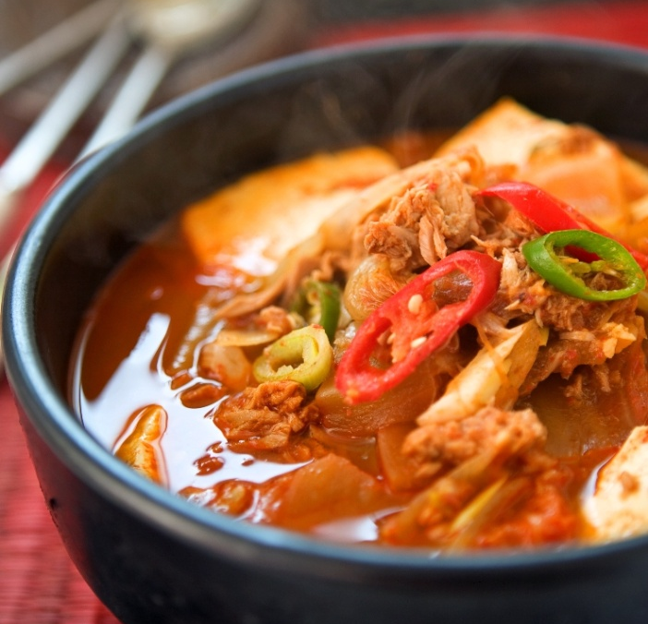
圖解基礎詞彙 03 韓國料理
김치찌개
泡菜鍋
비빔밥 石鍋拌飯
짜장면 炸醬麵

